Slide 1

LOGICIEL BTP · FRANCE & PORTUGAL
Du bordereau de l'architecte
au décompte final
Chiffrage, métré, devis, chantier et facturation d'avancement dans un seul outil, pensé pour les artisans et les PME du bâtiment.
Présentation commerciale · Novembre 2026

Slide 2
POURQUOI CONSTRUPILOT
Une information saisie une fois sert jusqu'au solde
Aujourd'hui
Avec ConstruPilot
Devis tapés le soir sur un tableur
Métré refait à chaque version du plan
DPGF d'architecte chiffré ligne à ligne
Acomptes introuvables à la situation
Relances et retenues oubliées
Bibliothèque de prix qui s'enrichit à chaque affaire
Mesures prises directement sur le PDF ou le DWG
Bordereau lu, lots détectés, prix proposés
Acompte encaissé déduit automatiquement
Relance à 7 jours, décompte final en un clic

Slide 3






LA CHAÎNE COMPLÈTE
Six étapes, une seule base
01
02
03
04
05
06
Chiffrer
DPGF · BPU · DQE
Métrer
PDF · DWG · DXF
Signer
Devis, QR, en ligne
Suivre
Chantier, client
Facturer
Acompte, situations
Solder
Décompte final
Web, Android et iOS · hébergement en Union européenne · brevet n° FR2611044

Slide 4




1 · CHIFFRAGE
Chiffrer le bordereau de l'architecte
Plusieurs bordereaux et CCTP
DPGF, BPU et DQE Excel multi-onglets dans une même étude.
Vos prix d'abord, l'IA ensuite
Lots détectés ; l'IA ne complète que les lignes inconnues, origine tracée.
Consignes en langage naturel
« Ne chiffre pas le carrelage, marge 12 % » et alerte sur les oublis du CCTP.
Sous-traitants comparés
Appel d'offres par lot, réponse en ligne sans compte, prix retenu en un clic.
Capture réelle de la plateforme

Slide 5
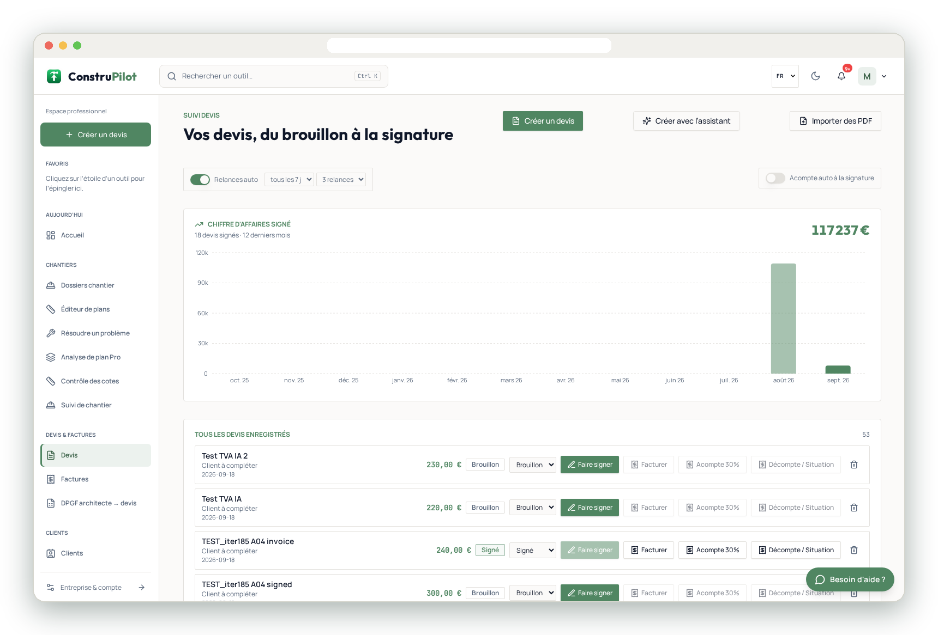

2 · MÉTRÉ ET DEVIS
Mesurer sur plan, faire signer vite
Métré sur plan
Import PDF ou DWG, mise à l'échelle, longueurs, surfaces, quantitatifs exportables.
Devis à votre image
3 mises en page, votre logo, descriptifs détaillés, TVA 5,5 / 10 / 20 %.
Signature sans friction
QR code, signature en ligne ou sur place, relance automatique à 7 jours.
Dictée depuis le chantier
Devis, réserves et messages dictés, même les mains occupées.
Capture réelle de la plateforme

Slide 6
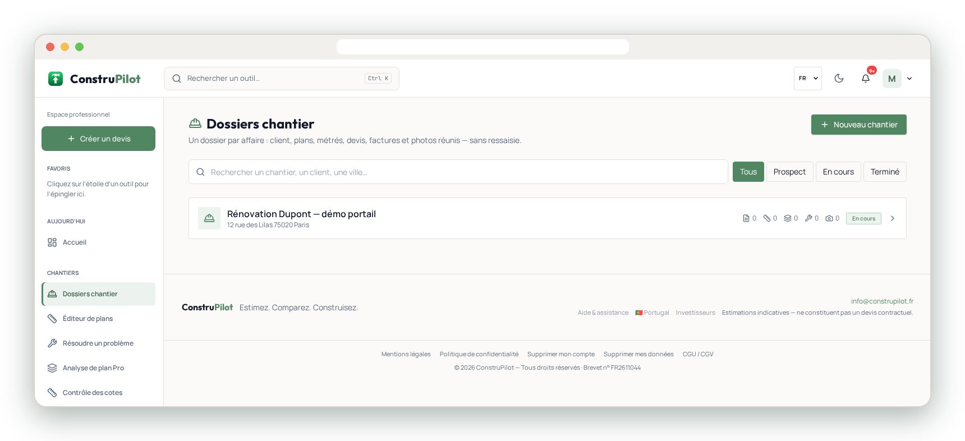

3 · CHANTIER
Suivre le chantier et le client
Dossier chantier
Planning, tâches, photos avant / après, réserves, comptes rendus.
Espace client sécurisé
Avancement, messagerie, documents ; le client ne voit que son chantier.
Sous-traitants et fournisseurs
Fiches, appels d'offres par lot, approvisionnements, pointage des équipes.
Capture réelle de la plateforme

Slide 7


4 · FACTURATION
Facturer sans rien perdre
Acompte à la signature
La facture d'acompte se crée dès que le devis est signé.
Situations de travaux
Avancement ligne par ligne, retenue de garantie, certificat de paiement.
Acompte réellement encaissé déduit
Au prorata, en totalité ou au montant choisi : plus d'erreur d'imputation.
Décompte général définitif
Solde, acompte restant et libération de la retenue en un clic.
Capture réelle de la plateforme
Option Facturation 5 € / mois, incluse en Pro Business.

Slide 8
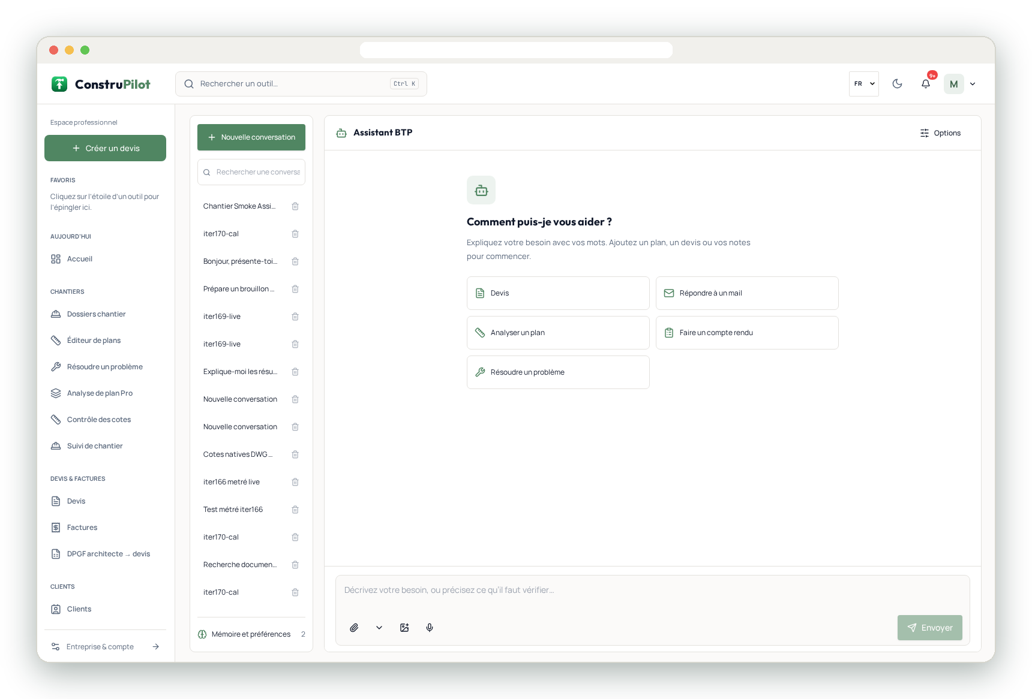



5 · ASSISTANT
Un assistant IA qui travaille avec vous
Réponses techniques
DTU, mises en œuvre, dosages, avec vos propres documents en contexte.
Rédaction assistée
Courriers, comptes rendus et descriptifs de devis.
L'IA propose, vous décidez
Chaque prix reste modifiable et son origine est tracée.
Capture réelle de la plateforme

Slide 9



MOBILE
Des applications Android et iOS dédiées
Chantier
Pour l'entreprise : devis, photos, réserves, avancement, signature sur place.
Collaborateur
Pour les équipes : tâches du jour, pointage, notes et photos de chantier.
Particuliers
Pour le client final : estimation, suivi de son chantier, documents.
Notifications : devis signé, facture en retard, offre de sous-traitant reçue. Suppression du compte en autonomie.

Slide 10


TARIFS
Une offre pour chaque taille d'entreprise
Le plus complet
Gratuit
Particuliers
Premium
Particuliers multi-projets
Pro
Artisans, indépendants, TPE
Pro Business
PME, entreprises générales, BET
0 €
19 € / mois
149 € HT / mois
249 € HT / mois
2 projets actifs · 3 estimations détaillées par mois
ou 190 € / an · projets illimités · scanner de devis
ou 1 570 € HT / an · 1 utilisateur · devis depuis plan, CCTP, photo ou voix
ou 2 490 € HT / an · 5 utilisateurs · facturation et Factur-X incluses, RH, suivi de chantier
Project Pass
50 € une fois · 1 projet complet, 90 jours
Option Facturation
5 € / mois (incluse en Pro Business)
Rendus IA
image 3D 5 € · vidéo 3D 10 €
API
Starter 99 € · Business 299 € · Scale 999 € / mois
Essai gratuit de 7 jours sur les offres payantes, sans engagement. Prix au 01/11/2026 ; la page construpilot.fr/tarifs fait foi.

Slide 11


DÉMARRER
Vos données restent les vôtres
Hébergement en Union européenne
Connexion sécurisée et isolation stricte des données entre entreprises.
1
Créez votre compte sur construpilot.fr
Aucune revente de données
Vos prix, vos clients et vos documents ne quittent pas votre compte.
2
Importez votre bibliothèque de prix, ou laissez-la se construire
Suppression en autonomie
Compte et données supprimables à tout moment depuis l'application.
3
Déposez votre premier DPGF ou créez votre premier devis

Slide 12

Parlons de votre prochain chantier
Essai gratuit de 7 jours · démonstration sur demande
contact@construpilot.fr · construpilot.fr · brevet n° FR2611044

